Slide 1
Закономерности изменчивости
Пятаева Раиса Ислямовна
ГБПОУ ПО ПМПК
Преподаватель,
Презентация к уроку

Slide 2
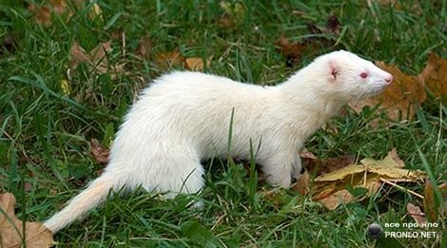
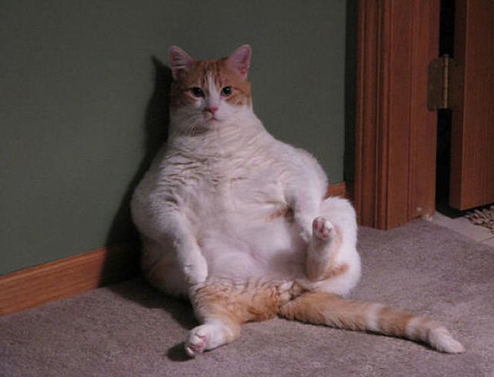
Проверка домашнего задания
Изменчивость – это…
Виды изменчивости у организмов, представленных на фото
Лишний вес
альбинизм

Slide 3
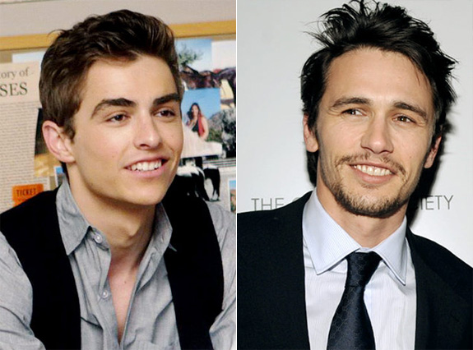
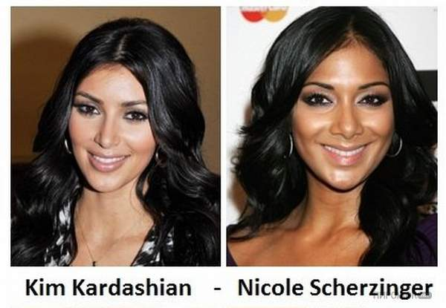
3. Благодаря какому виду изменчивости родные братья и сестры могут быть непохожи друг на друга и наоборот, чужие люди могут являться практически копиями друг друга? Чем обеспечивается эта изменчивость?
Джеймс и Дэйв Франко

Slide 4
4. Как называются факторы, вызывающие мутации? Перечислите их виды.
5. Заполнить схему классификаций мутаций по различным признакам.
мутации
По характеру проявления
доминантные
рецессивные
По месту возникновения
соматические
По уровню возникновения
генеративные
генные
хромосомные
геномные

Slide 5
Изменчивость – свойство живых организмов приобретать новые признаки и свойства в процессе индивидуального развития
Изменчивость
Наследственная (генотипическая)
Комбинативная
Мутационная
Ненаследственная (фенотипическая)
Модификационная

Slide 6
Ненаследственная (фенотипическая) изменчивость

Slide 7
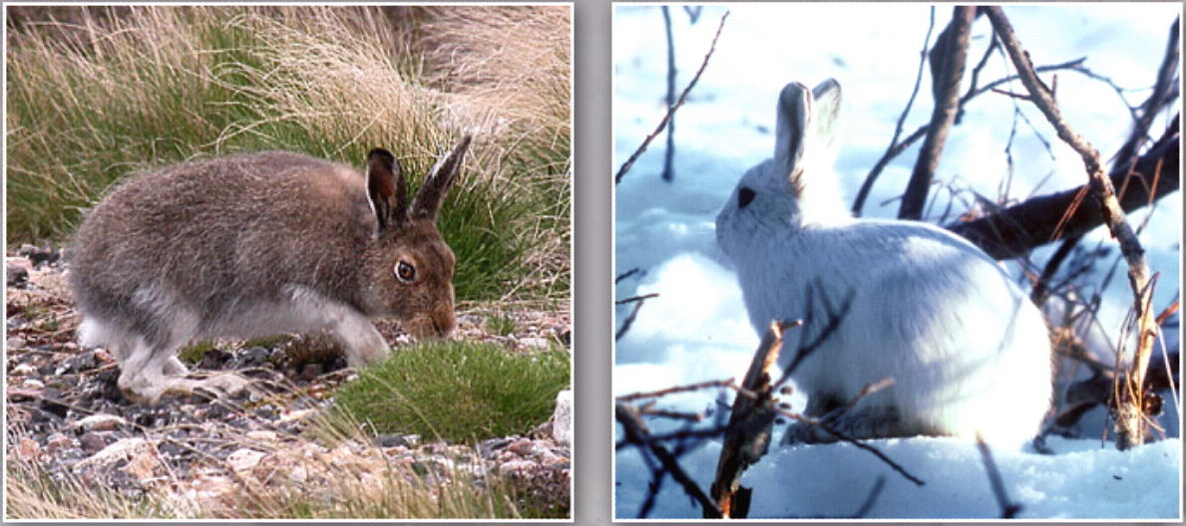
Изменчивость организма, возникающая под влиянием факторов внешней среды и не затрагивающая генотип, называется фенотипической (модификационной)
Заяц-беляк летом и зимой. Меняется только фенотип, генотип не затрагивается

Slide 8
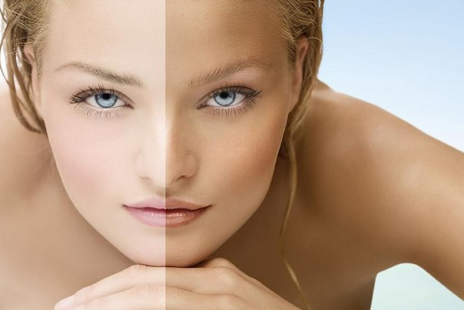
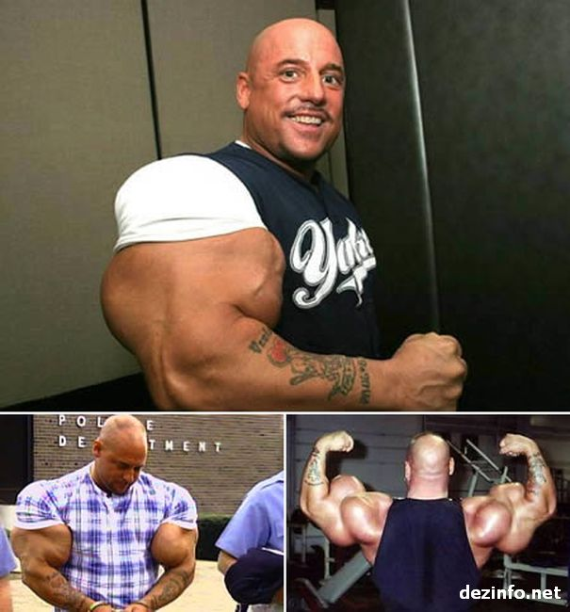
Виды фенотипической изменчивости
Адаптивные
Модификации – это ненаследственные изменения генотипа, которые возникают под действием фактора среды, носят адаптивный характер и чаще всего обратимы

Slide 9
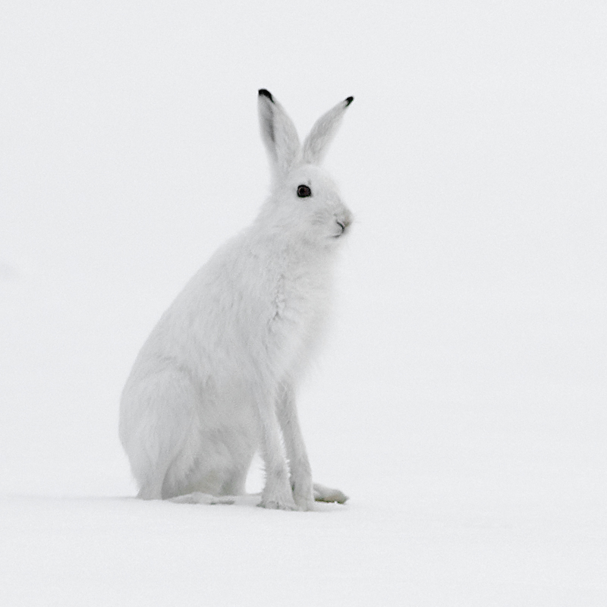
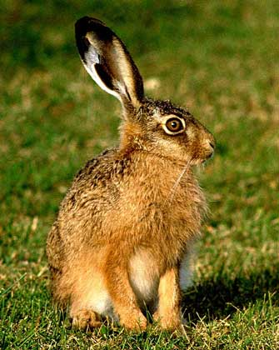
У животных

Slide 10
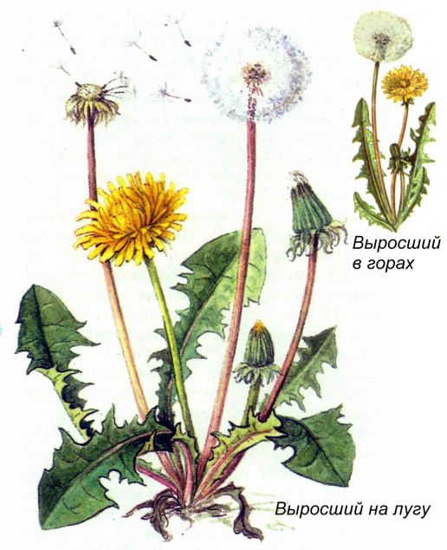
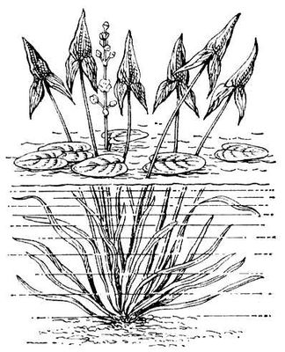
У растений

Slide 11
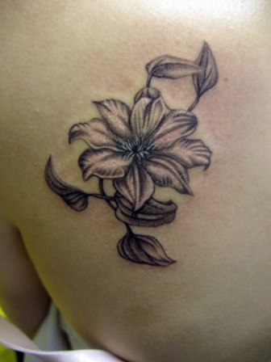
2. Неадаптивные
Морфозы – это ненаследственные изменения фенотипа, которые возникают под действием экстремальных факторов среды, не носят адаптивный характер и необратимы (например: ожоги, шрамы).

Slide 12
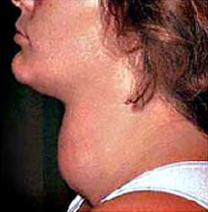
Фенокопии – это ненаследственное изменение генотипа, которое напоминает наследственные заболевания и не носят адаптивный характер
увеличение щитовидной железы на территории, где в воде или земле не хватает йода,

Slide 13
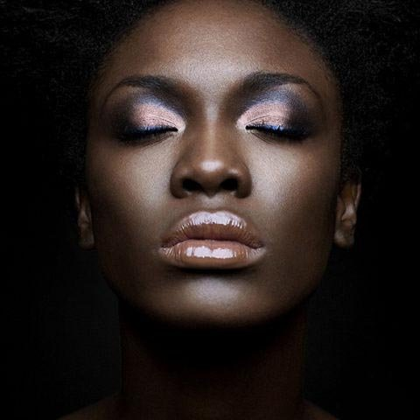
Модификационная изменчивость признака может быть очень велика, но она всегда контролируется генотипом организма.
Интенсивность загара контролируется генами организма

Slide 14
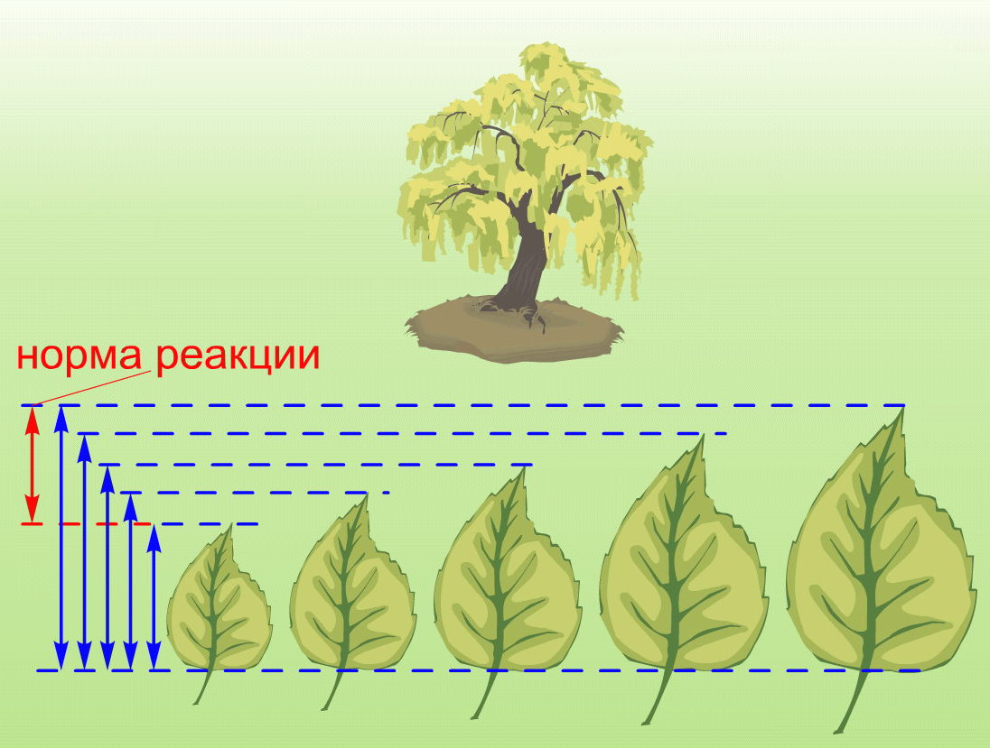
Пределы модификационной изменчивости – границы, в пределах которых может меняться признак или степень варьирования признака – называют нормой реакции.

Slide 15
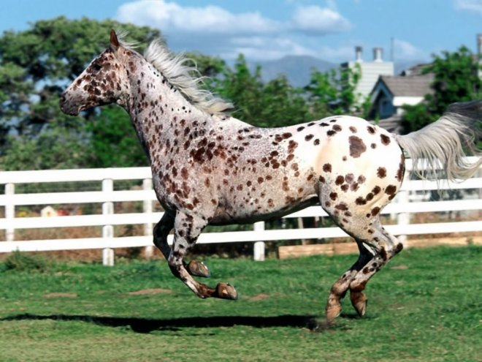
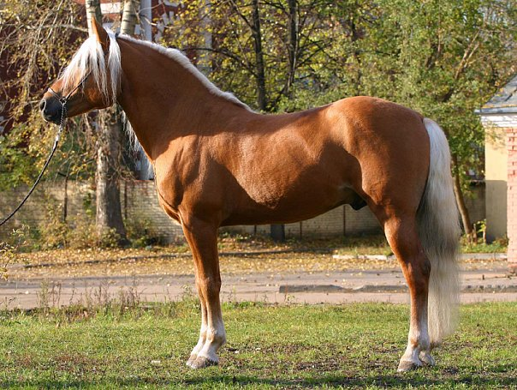
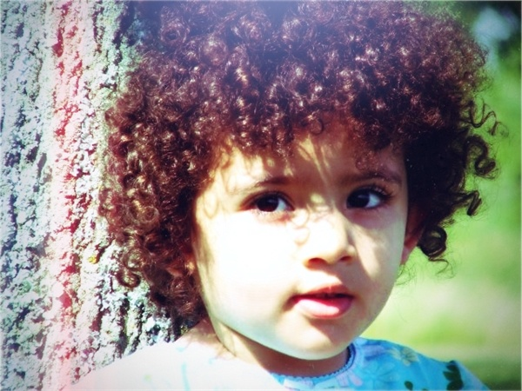
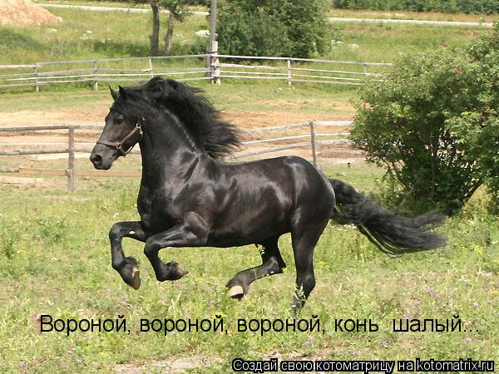
Все признаки организма подразделяются на:
качественные – устанавливаемые описательным путём:
Масть животных
Кудрявые или прямые волосы
Подвержены влиянию среды меньше (узкая норма реакции)

Slide 16
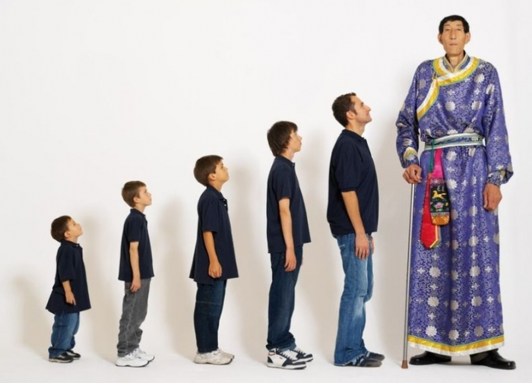
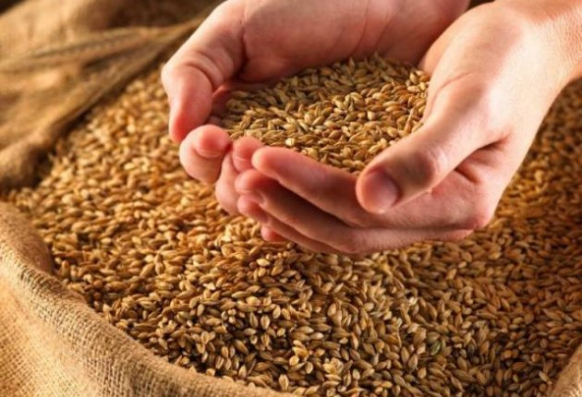
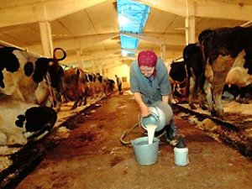
Количественные определяемые путём измерения: Подвержены влиянию среды больше (широкая норма реакции)
Рост, вес
Удойность коров
Урожайность с/х культур

Slide 17
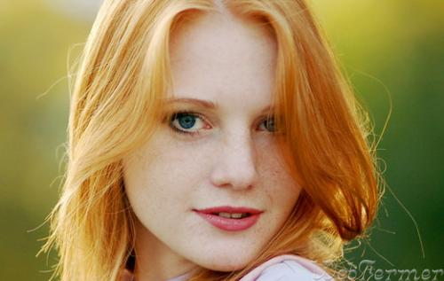
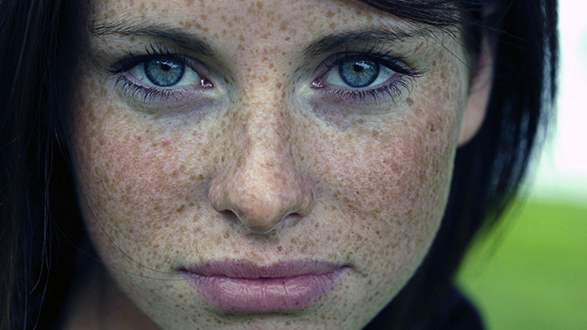
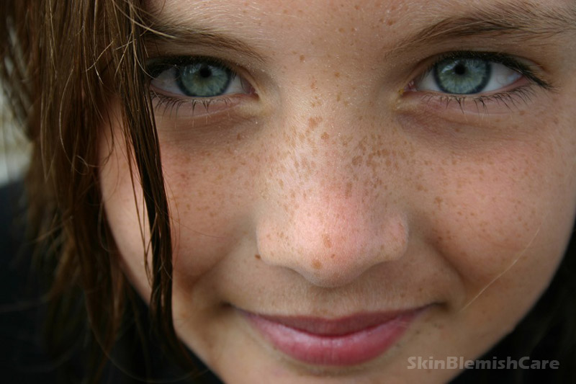
Норма реакции
Наследуется не признак как таковой, а его способность изменяться в пределах нормы реакции под воздействием факторов среды
Один и тот же ген в разных условиях среды может реализоваться в несколько проявлений признака (фенов). В каждом конкретном онтогенезе из спектра проявлений признака реализуется только один.
веснушчатость

Slide 18
Вывод:
Вспомним, чем характеризуется генотипическая изменчивость
затрагивает наследственный материал (генотип)
обусловлена изменениями генов и хромосом,
передается по наследству,
индивидуальна,
сохраняется в течение всей жизни особи,
неадекватна среде (не является адаптацией к условиям внешней среды)
неопределенна
Сравним с ненаследственной изменчивостью

Slide 19
Чем характеризуется ненаследственная изменчивость?
Фенотипическая изменчивость
характеризуется

Slide 20
Вывод:
Модификационная изменчивость характеризуется:
ненаследуемостью,
групповым характером изменений,
соотнесением изменений действию определённого фактора среды,
обусловленностью пределов изменчивости генотипом
способностью к регуляции.
направленностью.

Slide 21
Задание на закрепление
Заполнить таблицу (работа с учебником)
Адаптивные модификации | Неадаптивные модификации

Slide 22
Домашнее задание
Заполнить таблицу «Сравнение мутаций и модификаций»
Признак | Модификации | Мутации
Определение
Частота появления
Направленность
Значение
Наследуемость

